Slide 1

感情認識に基づく対話システムのための VAD評価モデル
9LDI1101
Siwon Seo

Slide 2

研究背景
共感は、人間社会で凄く大事なことである。
共感(Empathy)というのは、相手の立場から物事を理解したり、考える能力である[1] 。
人は、このような感情を認識し、共感することで、相手の意図をはっきり把握したり、相手を理解する[2]ことで社会的な関係を築いていく。
コンピューターも同様で，人の指示をより正確に理解したり、より親しみのある、信頼できる存在になるためには、人間のように感情を理解し、感情を考慮して言葉の意味を把握したり、感情的である回答をする必要があると考えられる。
[1] Bellet PS, Maloney MJ. The Importance of Empathy as an Interviewing Skill in Medicine. JAMA. 1991;266(13):1831–1832. doi:10.1001/jama.1991.03470130111039
[2] Warum ich fühle, was Du fühlst (Joachim Bauer, 2005)
2
Blutgruppe

Slide 3
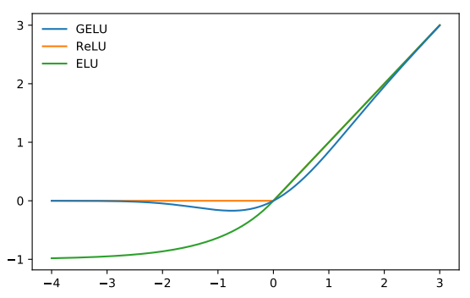
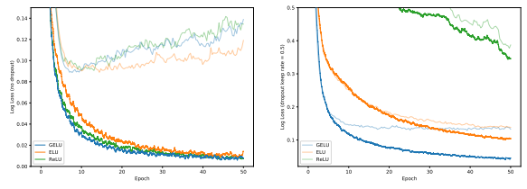
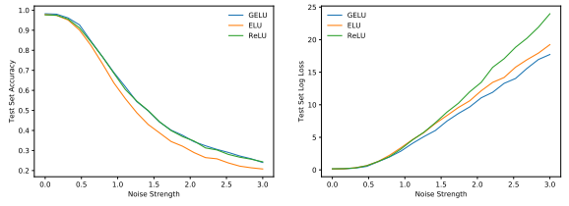
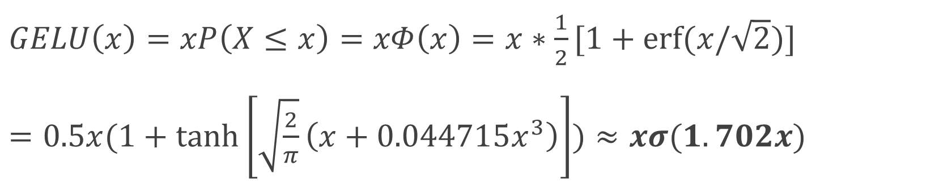
GeLU ?
$GELU\left(x\right)=xP\left(X≤x\right)=xΦ\left(x\right)=x∗\frac{1}{2}[1+erf⁡(x/\sqrt{2})]$
$=0.5x(1+\tanh\left[\sqrt{\frac{2}{π}}\left(x+0.044715x^{3}\right)\right])≈xσ(1.702x)$
Dan Hendrycks and Kevin Gimpel, “Gaussian Error Linear Units (GELUs)”, arXiv, (2016)

Slide 4
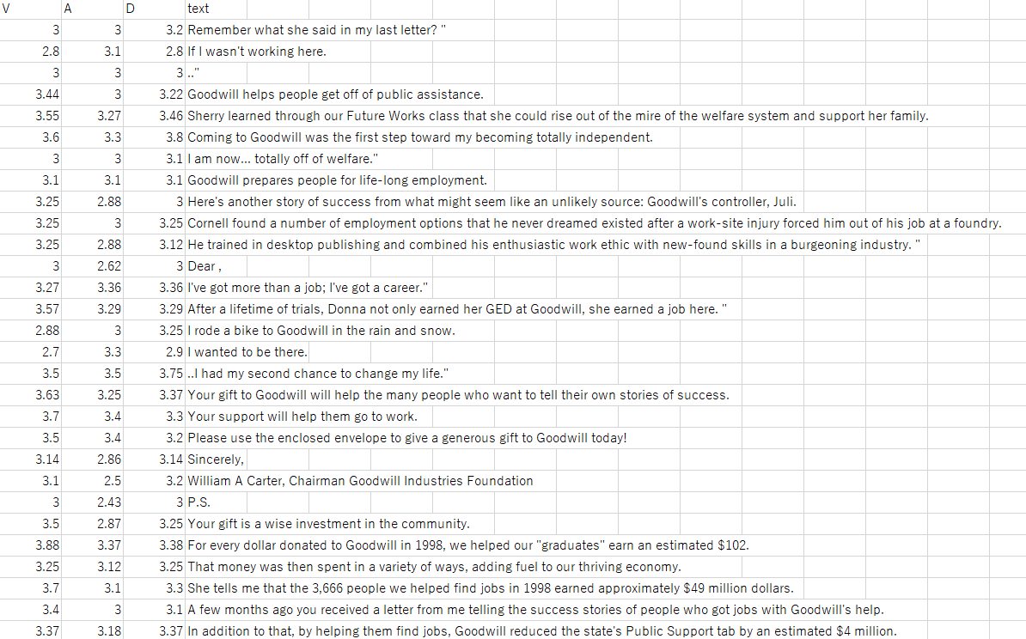
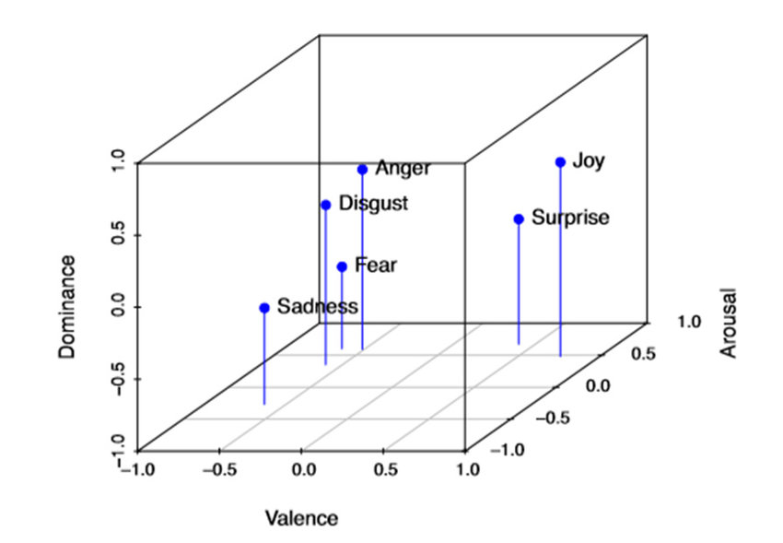
EmoBank

Slide 5
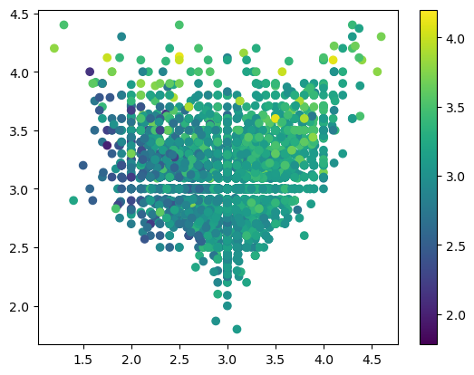
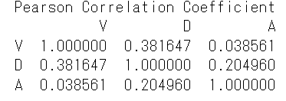
EmoBankのデータ分析
Scatter Plot
Pearson 相関関係
Chi square test
p-value: 1.0
Cramér’s V: 0.0486

Slide 6
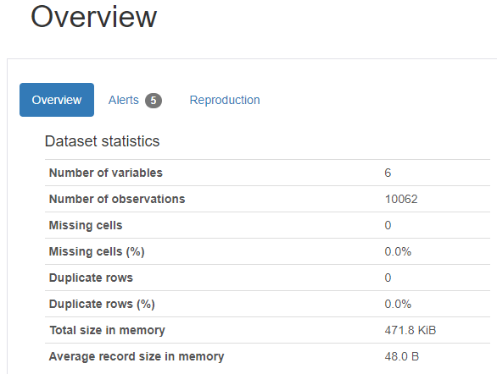
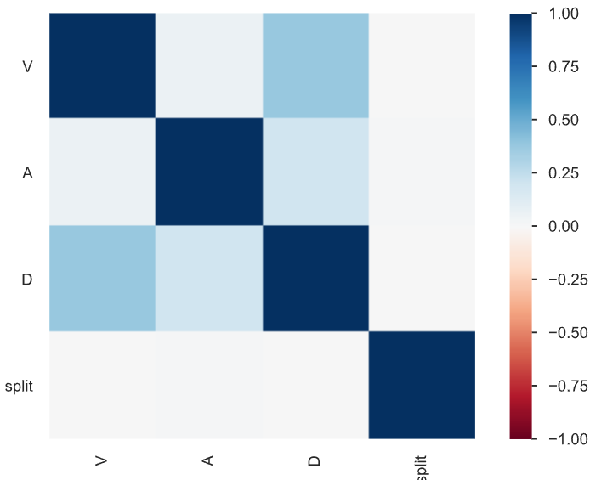
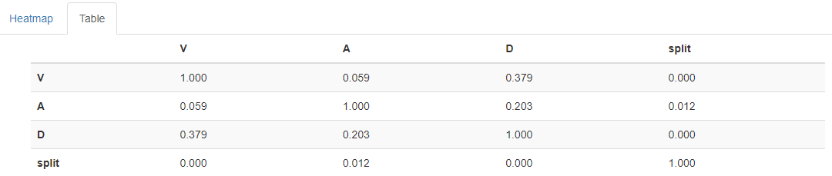
EmoBankのデータ分析 Pandas Profiling Report

Slide 7
計画

Slide 8
ご清聴ありがとうございました。
研究発表12 A model based on BERT for assigning VAD scores to sentences.
Siwon Seo 9LDI1101 github.com/sion1225

Slide 9
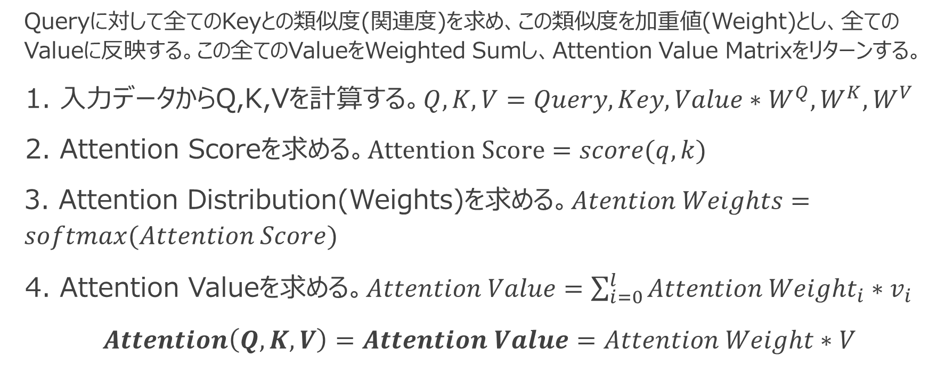
Attention Mechanism - Query, Key, Value
Queryに対して全てのKeyとの類似度(関連度)を求め、この類似度を加重値(Weight)とし、全てのValueに反映する。この全てのValueをWeighted Sumし、Attention Value Matrixをリターンする。
1. 入力データからQ,K,Vを計算する。$Q,K,V=Query,Key, {Value∗W}^{Q},W^{K},W^{V}$
2. Attention Scoreを求める。$Attention Score=score(q,k)$
3. Attention Distribution(Weights)を求める。$Atention Weights=softmax(Attention Score)$
4. Attention Valueを求める。$Attention Value=\sum_{i=0}^{l}{{Attention Weight}_{i}∗v_{i}}$
$Attention\left(Q,K,V\right)=Attention Value=Attention Weight∗V$

Slide 10
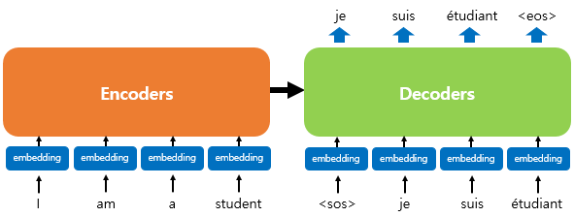
Transformerの構造
Vaswani, Ashish, et al. "Attention is all you need." Advances in neural information processing systems 30 (2017).
RNNのtime stepの代わりにEncoder とDecoderを積層

Slide 11
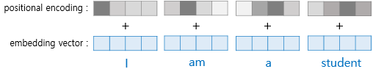
Positional Encoding
RNNの順次性を持つという特徴を使わなくなったため、時系列データである文書を処理するためにはそれぞれの単語の位置を示す必要がある。
$${PE}_{(pos, 2i)}=\sin\left(\frac{pos}{{10000}^{\frac{2i}{d_{model}}}}\right)$$
$${PE}_{(pos, 2i+1)}=cos⁡(\frac{pos}{{10000}^{\frac{2i}{d_{model}}}})$$
유원준/안상준, "딥 러닝을 이용한 자연어 처리 입문", 2022

Slide 12
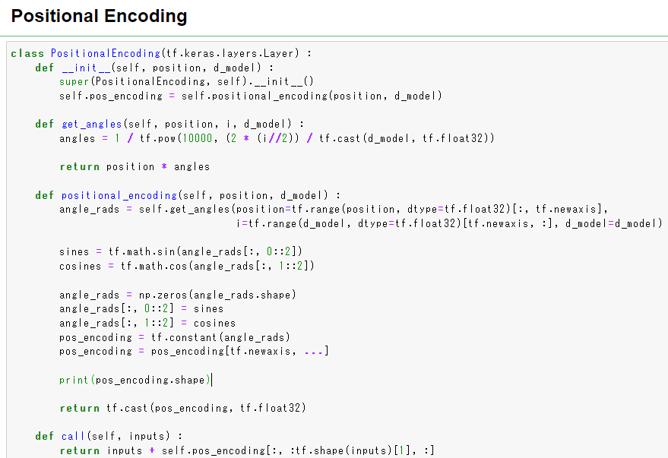
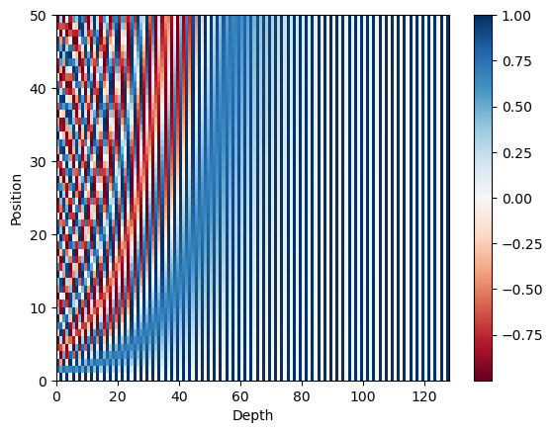
Positional Encoding
Pos=50, d_model=128(論文では512)の時の
Positional Encoding Matrix

Slide 13
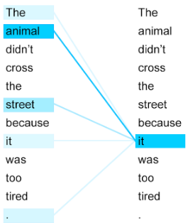
Encoder の Self-Attention
Attention関数: Queryを全てのKeyと比べ類似度を求めたあと、ここで得た類似度を加重値(Weight)とし、それぞれのKeyたちのValueに反映する。最終的に、この全てのValueたちを加重和(Weighted Sum)しリターンする。
Q: ある時点でのDecoder cellのHidden state.
K: 全ての時点でのEncoder cellのHidden stateたち
V: 全ての時点でのEncoder cellのHidden stateたち
Q, K, V: 入力文章の全ての単語ベクトルたち
Self-Attention の効果
Google AI Blog

Slide 14
Encoder の Self-Attention
Scaled dot product attention
$$score\left(q,k\right)=q∙k/\sqrt{n}$$
Transformerでは$k$ベクトルの次元 $d_{k}$を$n$として使う。
$$Attention\left(Q,K,V\right)=softmax\left(\frac{QK^{T}}{\sqrt{d_{k}}}\right)V$$

Slide 15
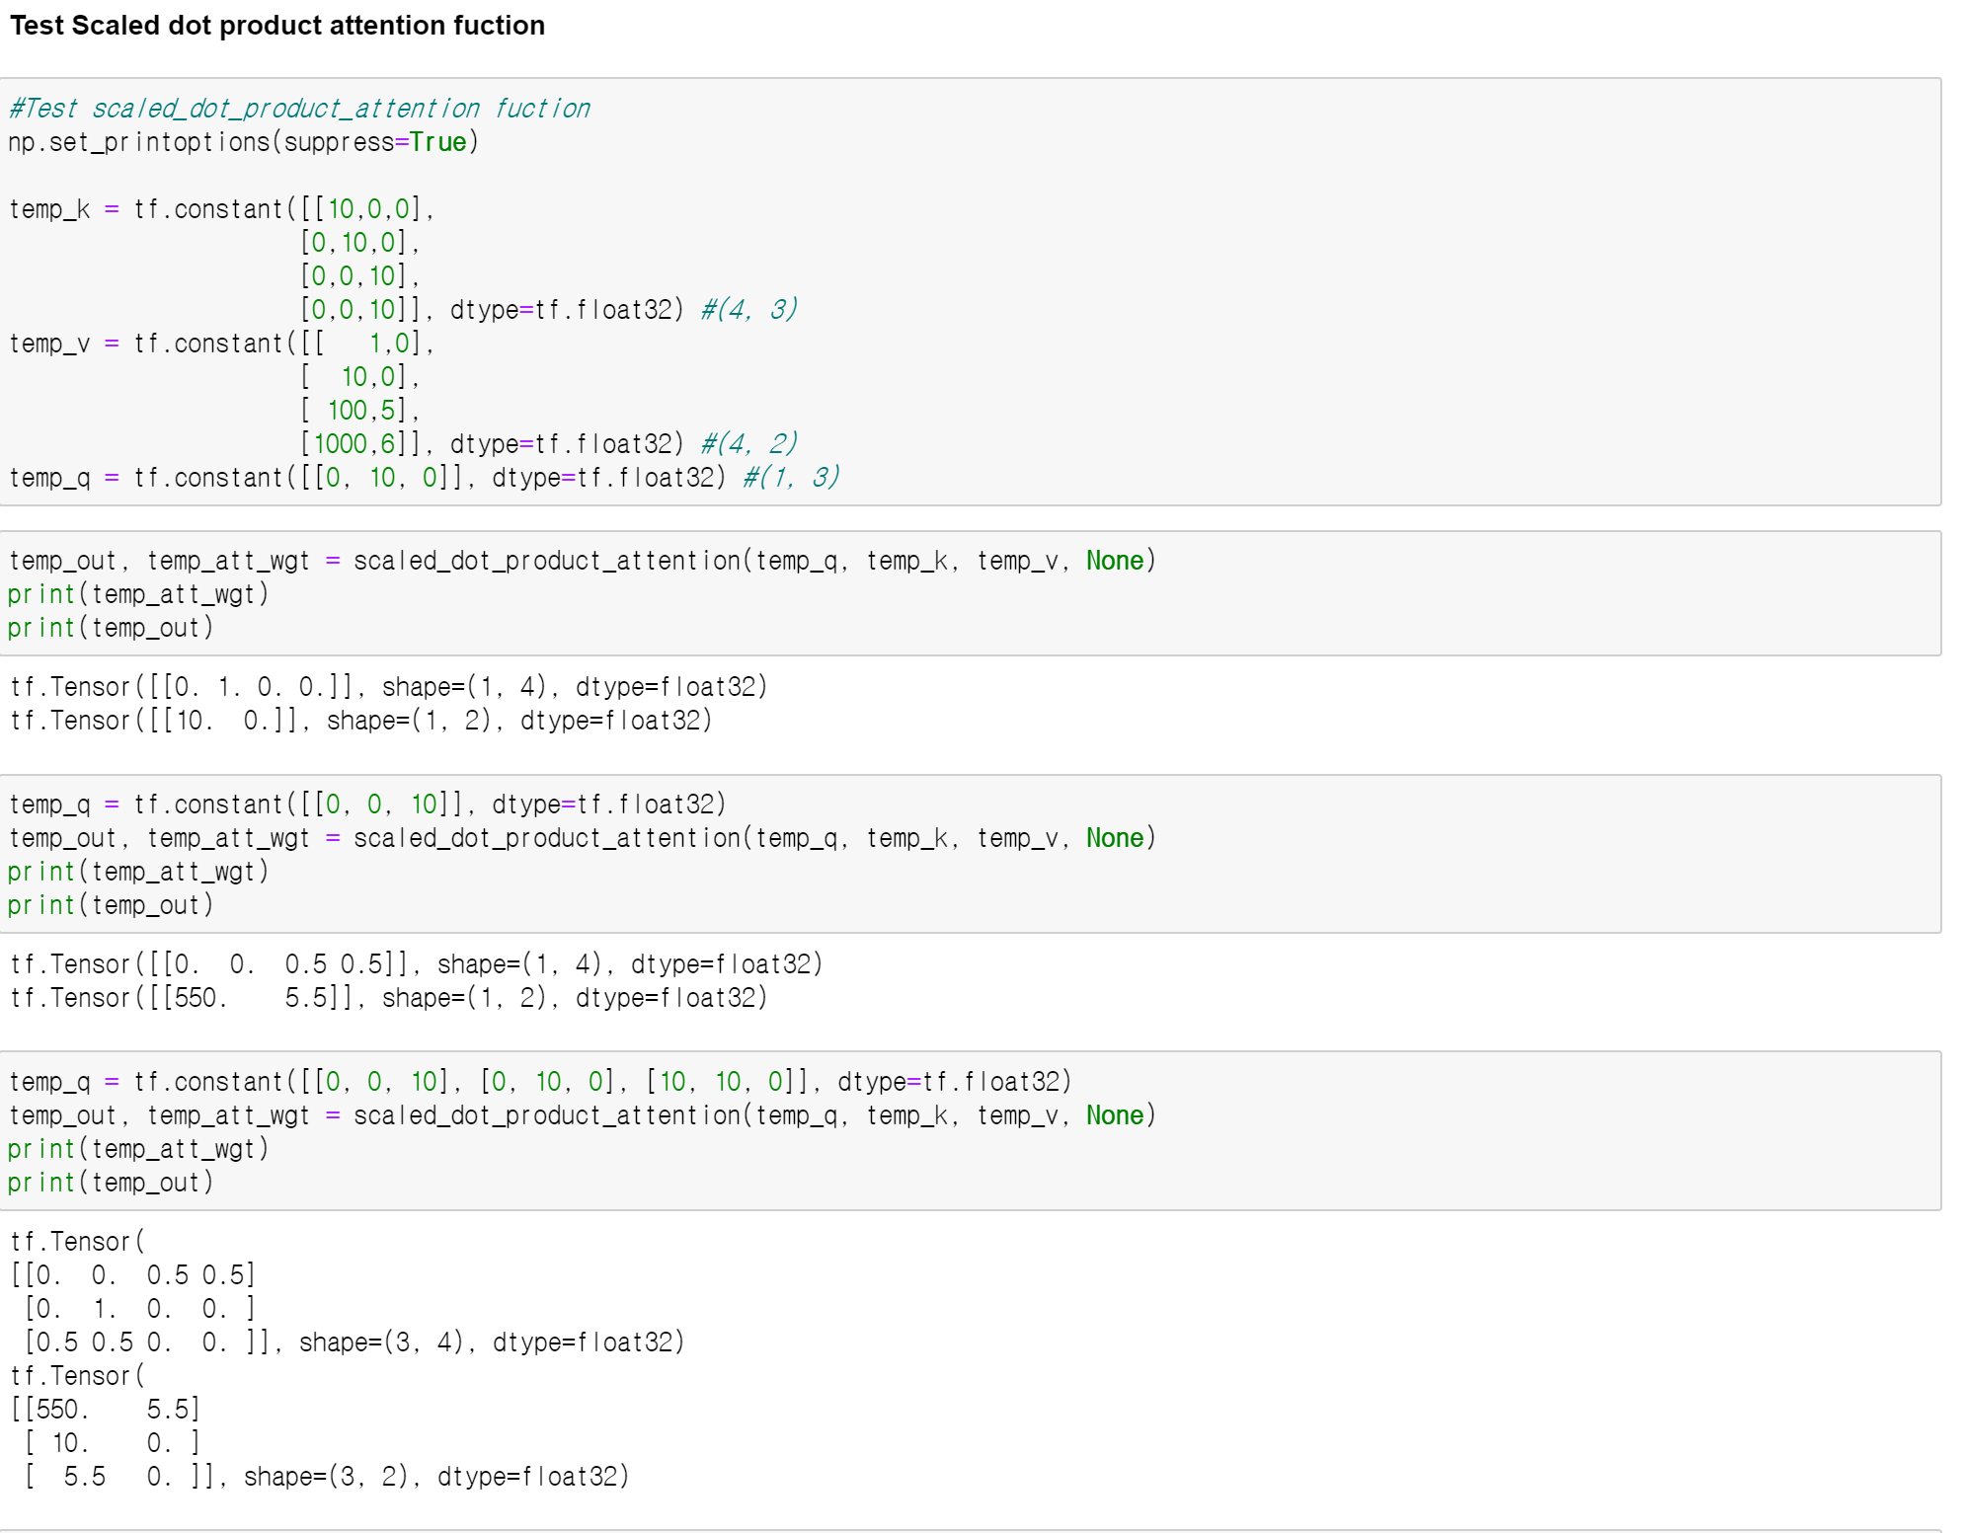
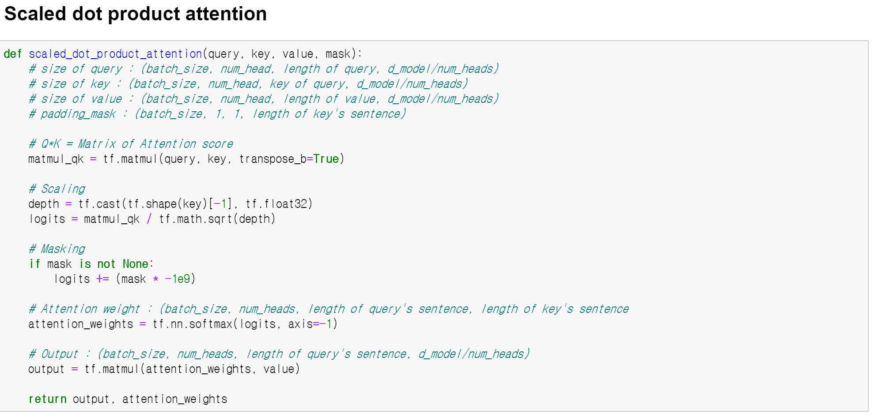
Encoder の Self-Attention
Scaled dot product attention

Slide 16
BERTとは。
Transformerを基にEncoder部分だけを用いて、四日間WikipediaとBooksCorpusからLabelのないデータ33億単語を事前学習させた大規模言語モデル。

Slide 17
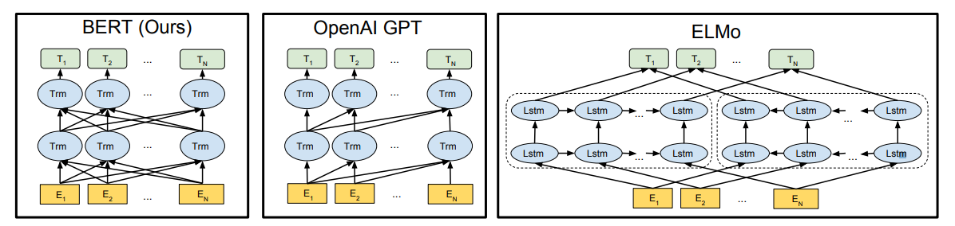
BERTと他モデルとの違い
Jacob Devlin and Ming-Wei et al. ,” BERT: Pre-training of Deep Bidirectional Transformers for Language Understanding”, arXiv, 2019

Slide 18
Context Embedding
[CLS]
I
am
human
BERT
[CLS]
I
am
human

Slide 19
Position Embedding
BERT
0
1
2
3

Slide 20
Masked Language Model (MLM)
全体の訓練データである、入力テキストの中、15％単語をランダムに選び、Maskingした後、Maskingされた単語の予測をすることで文脈を理解していく。

Slide 21
Next Sentence Prediction (NSP)
繋がる二つの”文章”と繋がらない二つの”文章”を50:50の比率で入力し、繋がるか否かBinary Classificationをする問題を解かせる。
NSP
Classifier
MLM
Classifier
MLM
Classifier
MLM
Classifier
BERT
[CLS] I am a king of To ##kai [SEP] my [MASK] is information science [SEP]

Slide 22
Segment Embedding
BERT
Segment
(Type of Vectors: 2)
A
A
B
B
Position
(Type of Vectors: 512)
0
1
2
3
WordPiece
(Type of Vectors: 30522)

